Slide 1


窗前的气球

Slide 2

我会读
kē yà
科利亚
dāi
呆呆地
shǐ
开始
cāi
猜出来
shuān
拴着
jī zhā
叽叽喳喳
dòu
逗人

Slide 3

我会读
科
亚
呆
始
拴
猜
喳
逗
叽

Slide 4
（1）科利亚静静地躺在病床上，呆呆地望着窗户。
（2）气球停了一会儿，开始一上一下地动起来，这是怎么回事？
（3）这下他猜出来了，准是米沙想的招儿。
（4）他好像看见米沙拉动拴着气球的绳子，几个同学站在四周，叽叽喳喳地指手画脚。
（5）科利亚望着窗外那张逗人的“小脸”，高兴地笑了。

Slide 5

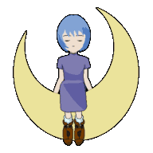
科利亚病了，住进了医院。
他得的是传染病，医院规定，谁
也不准来看他，他也不能到病房
外面去。
科利亚静静地躺在病床上，
呆呆地望着窗户。从三楼能望
到什么呢？除了对面的楼房和一
角天空以外，什么也看不见。 他觉得真没意思。

Slide 6
我会写
病

Slide 7

病了
传染病
病房
病床

Slide 8
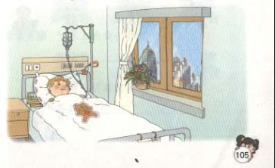

Slide 9


我会做
一（ ）病床
张
一（ ）天空
角
一（ ）窗户
扇

Slide 10
我会想
病床上的科里亚，看不到__________、看不到__________、看不到__________……

Slide 11
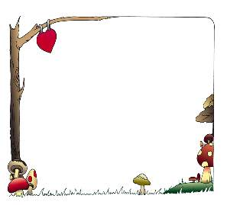
我会说
科利亚得了传染病，他
不能（ ），
只能（ ），所
以他觉得（ ）。

Slide 12
我发现
静静地
呆呆的

Slide 13
我会读
科利亚望着窗外高兴地笑了。

Slide 14
我会说
科利亚望着窗外高兴地笑了。
高兴地：

Slide 15
我会读
这是怎么回事？

Slide 16
我会说
①气球上画着一张小脸。
②气球上画着一张可爱的小脸。

Slide 17
我会说
可爱的：

Slide 18
我会说
这下他猜出来了，准是米沙想的招儿。

Slide 19
我会说
这下他猜出来了，准是米沙想的招儿。

Slide 20
我会说
当科利亚__________时,米沙___________。当米沙____________时,科利亚_________。

Slide 21
我会说
,如果你们是科利亚的好朋友,你想通过这个气球对科利亚说些什么,做些什么呢 (科利亚,我是———————————————————————)

Slide 22
病房有个科利亚，
谁也不准来看他。
静静躺，呆呆望，
孤孤单单想回家。
科利亚，别难过，
你的同学有办法。
红气球，飘来啦，
祝你快快康复早回家。

Slide 23
